Slide 1


EVALUACIÓN PARCIAL 2 - DSY1103
GameHub Store: Microservicios Escalables
Diseño e Implementación de Arquitectura FullStack
Integrantes
Docente
Christian A. | Diego V. | Felipe G.
Cesar Carrasco

Slide 2
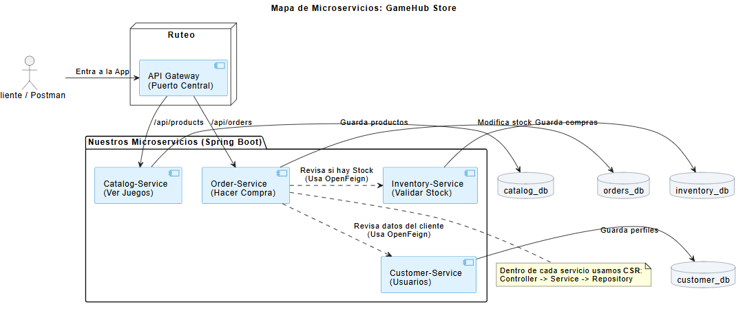
CONTEXTO DEL PROYECTO
GameHub Store E-commerce
Una plataforma digital modular diseñada para la venta de videojuegos y hardware. El foco principal es la disponibilidad crítica y el manejo independiente de datos.
Adoptamos un enfoque distribuido para garantizar que cada componente (Catálogo, Inventario, Órdenes) pueda escalar sin afectar al resto del ecosistema.

Slide 3






ARQUITECTURA DE MICROSERVICIOS
Independencia
Comunicación
Resiliencia
Cada microservicio posee su propia base de datos, eliminando el acoplamiento y permitiendo tecnologías heterogéneas.
Implementación de comunicación síncrona vía OpenFeign para flujos de validación en tiempo real (Stock/Órdenes).
Tolerancia a fallos mediante el aislamiento de fallos: si el servicio de Órdenes cae, el Catálogo sigue operativo.

Slide 4
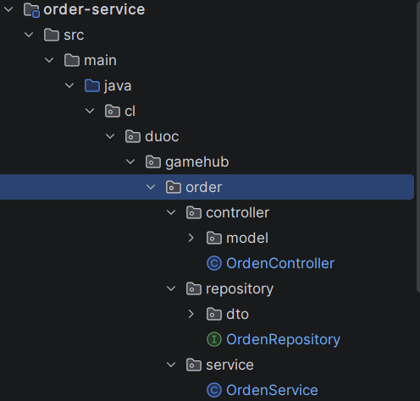
PATRÓN CSR: ESTRUCTURA DE CÓDIGO
Controller: Puerta de entrada REST. Gestiona requests y ResponseEntity sin lógica de negocio.
Repository: Abstracción de persistencia vía Spring Data JPA e Hibernate
Service: El núcleo del negocio. Aquí residen cálculos, reglas y llamadas remotas.

Slide 5
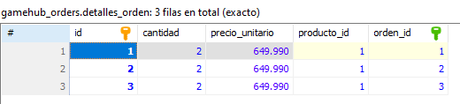
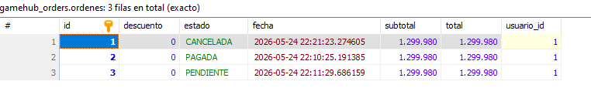


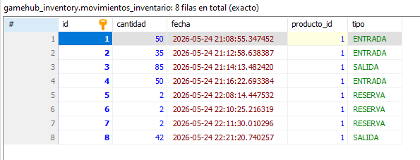
Orden Database
PERSISTENCIA JPA
Categories Database
Modelado Relacional
Mapeo de entidades con Hibernate para asegurar integridad referencial y propagación en cascada eficiente.
Inventory Database
@OneToMany y @ManyToOne se utilizan en el flujo de Órdenes para vincular cabeceras y detalles de forma consistente en BD.

Slide 6
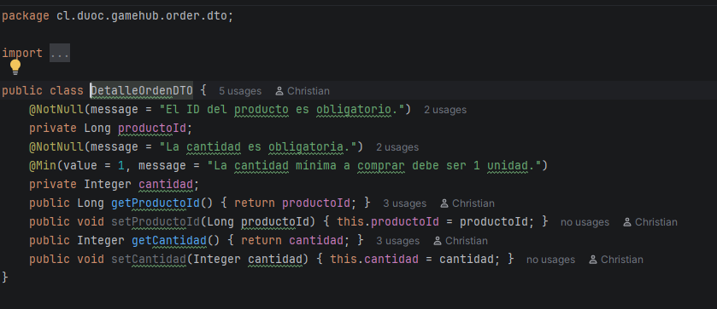
SEGURIDAD DE DATOS: VALIDATION
Bean Validation (JSR 380)
Uso de anotaciones en DTOs para filtrar entradas inválidas antes de procesar el negocio.
@NotBlank: Evita campos vacíos.
@Positive: Asegura precios válidos.
@Size: Restringe longitud de textos.

Slide 7
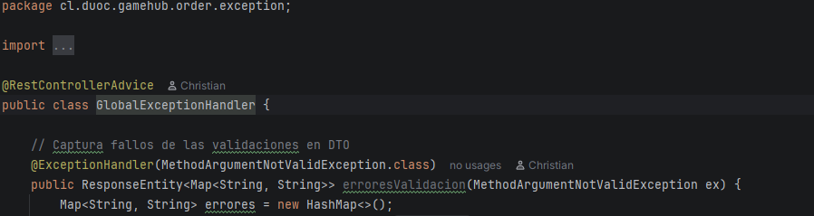
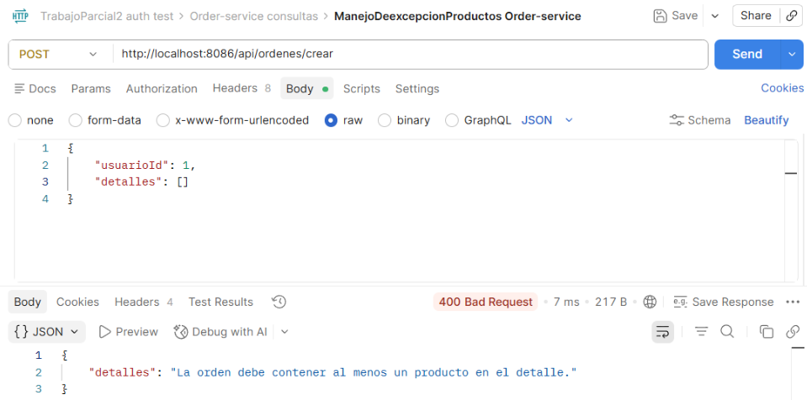
MANEJO CENTRALIZADO DE ERRORES
@RestControllerAdvice
Interceptamos excepciones globales para retornar códigos HTTP semánticos (400, 404, 500).
Esto permite que el cliente reciba un mensaje amigable y trazable en lugar de un error interno del servidor.
Ejemplo en Postman:
Al enviar un dato erróneo a propósito en las pruebas
el backend responde automáticamente con un código 400 Bad Request junto a un JSON.
Que le explica detalladamente al cliente qué campo falló y por qué.

Slide 8

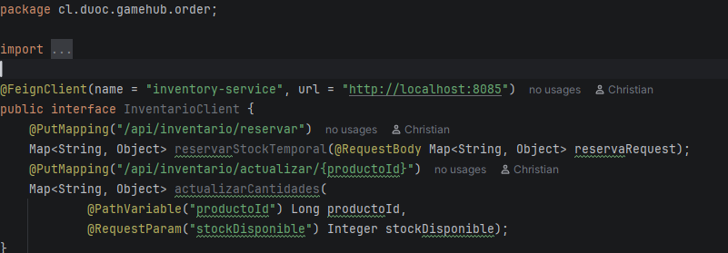
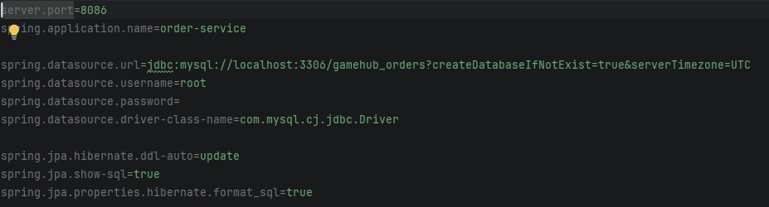
COMUNICACIÓN CON OPENFEIGN
OpenFeign Order
Flujo de Validación de Stock
1. Order Service recibe pedido →
2. Llama a Inventory Service vía Feign →
3. Valida disponibilidad →
4. Confirma creación de Orden.
Mapping
Clientes Declarativos: Interfaces limpias sin código de bajo nivel.
Timeouts: Prevención de bloqueos en cascada ante servicios lentos.

Slide 9
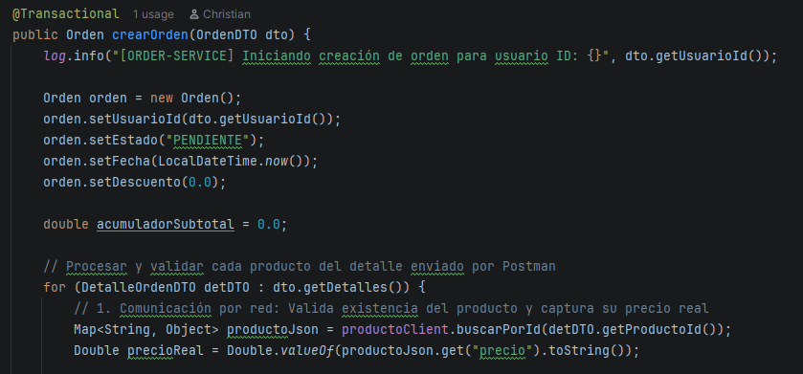
TRAZABILIDAD CON SLF4J
Importe Librerías
Uso de Logs SLF4J
Logs Estratégicos
Implementación de logging en capas de servicio para reconstruir el rastro de las transacciones distribuidas.
Permite identificar fallas críticas y comportamientos del usuario de forma inmediata en consola.

Slide 10
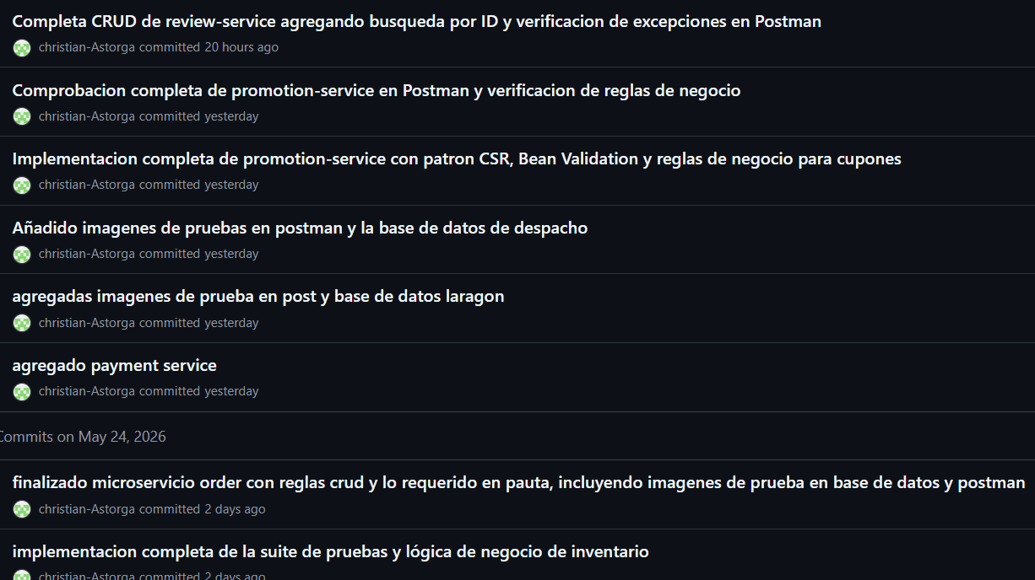
FLUJO DE TRABAJO
Ramas Independientes: Desarrollo paralelo por microservicio.
Commits Técnicos: Historial descriptivo y progresivo del avance.
Integración: Repositorio centralizado para control de versiones total.

Slide 11






PREPARACIÓN: DEFENSA TÉCNICA
Cambios en Vivo
Depuración
Pruebas REST
Dominio total para modificar entidades, repositorios o reglas de negocio ante el docente.
Capacidad de interpretar trazas de error en consola y diagnosticar problemas de conexión.
Validación inmediata de flujos modificados utilizando Postman con respuestas JSON.

